Slide 1
安裝Google繪圖

Slide 2
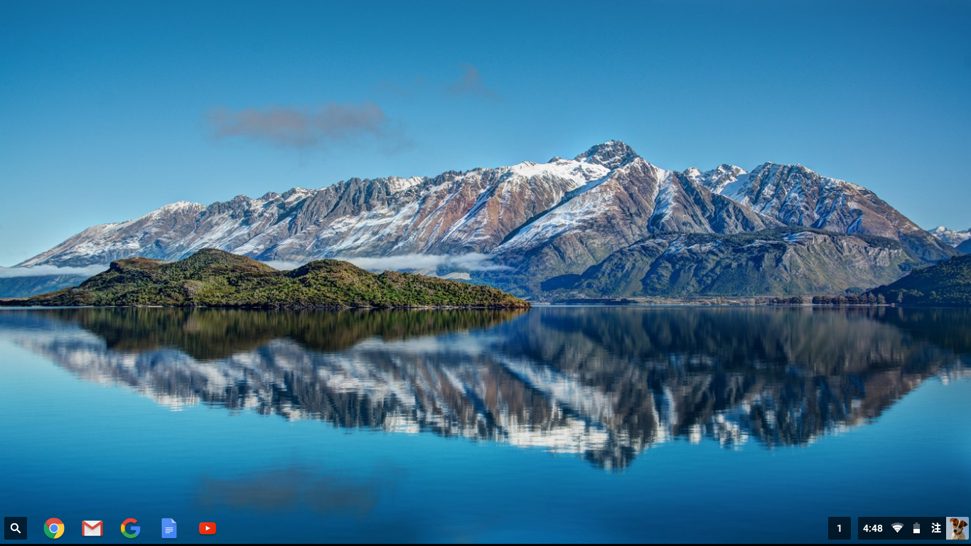

點選左下方「開始」，打開選單

Slide 3
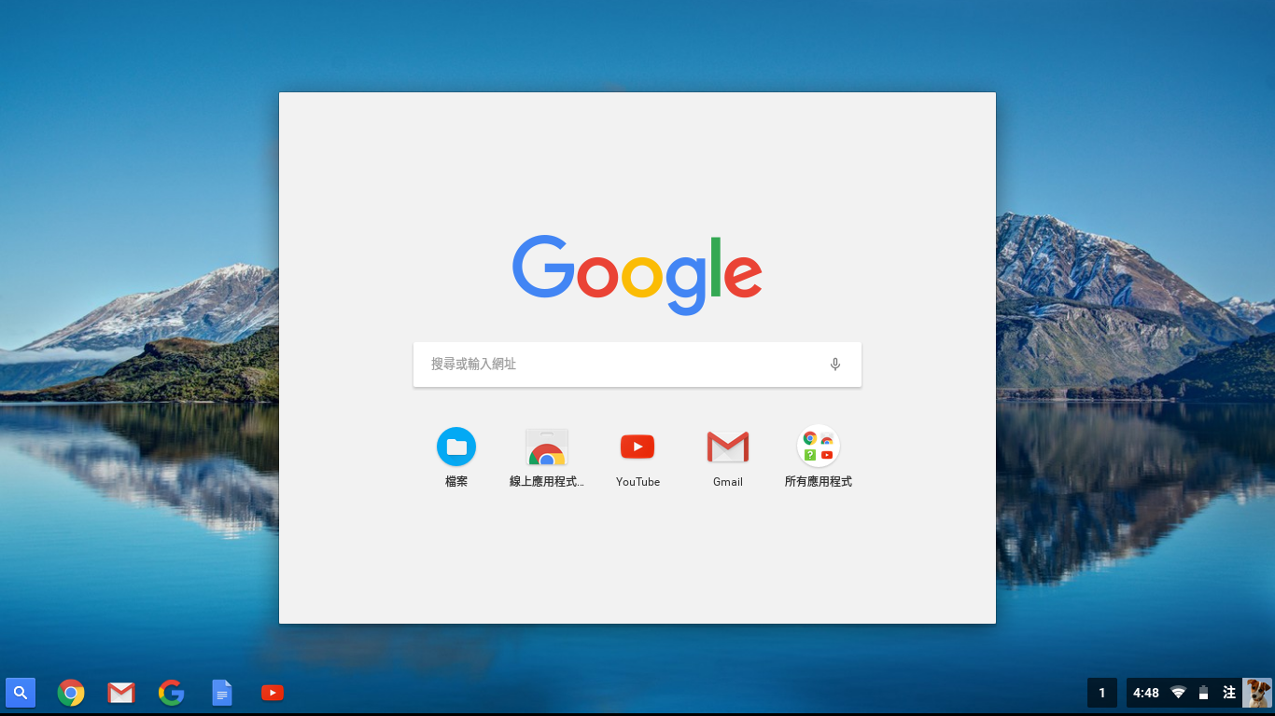

點選「所有應用程式」

Slide 4

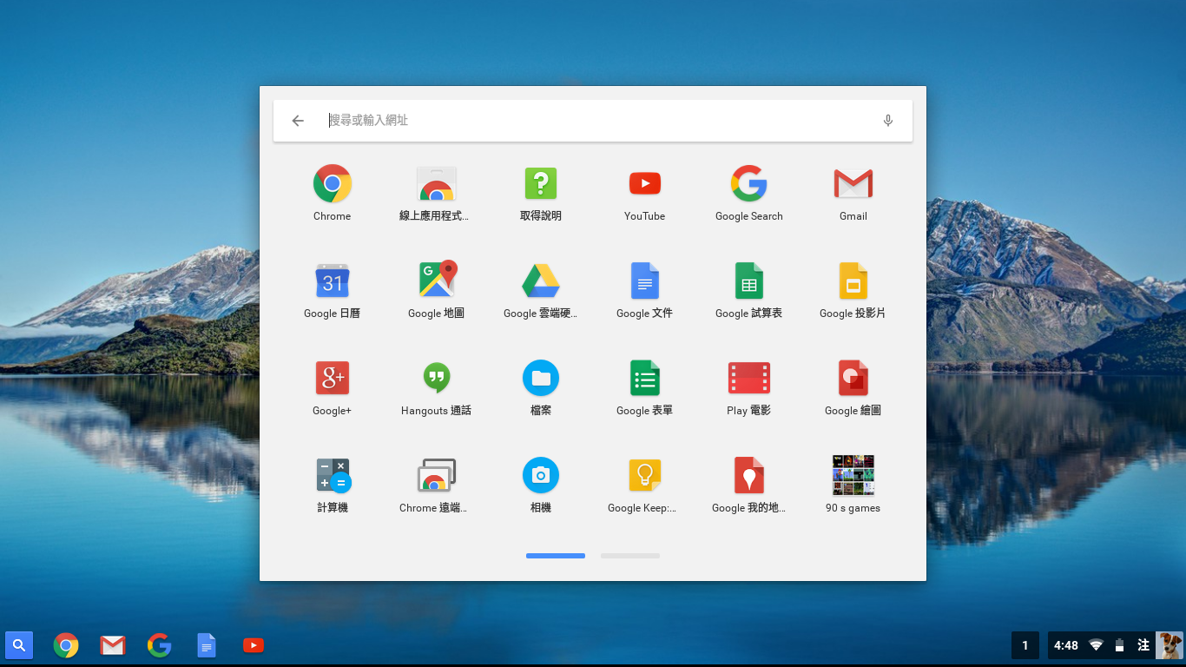
點選「線上應用程式商店」圖示

Slide 5
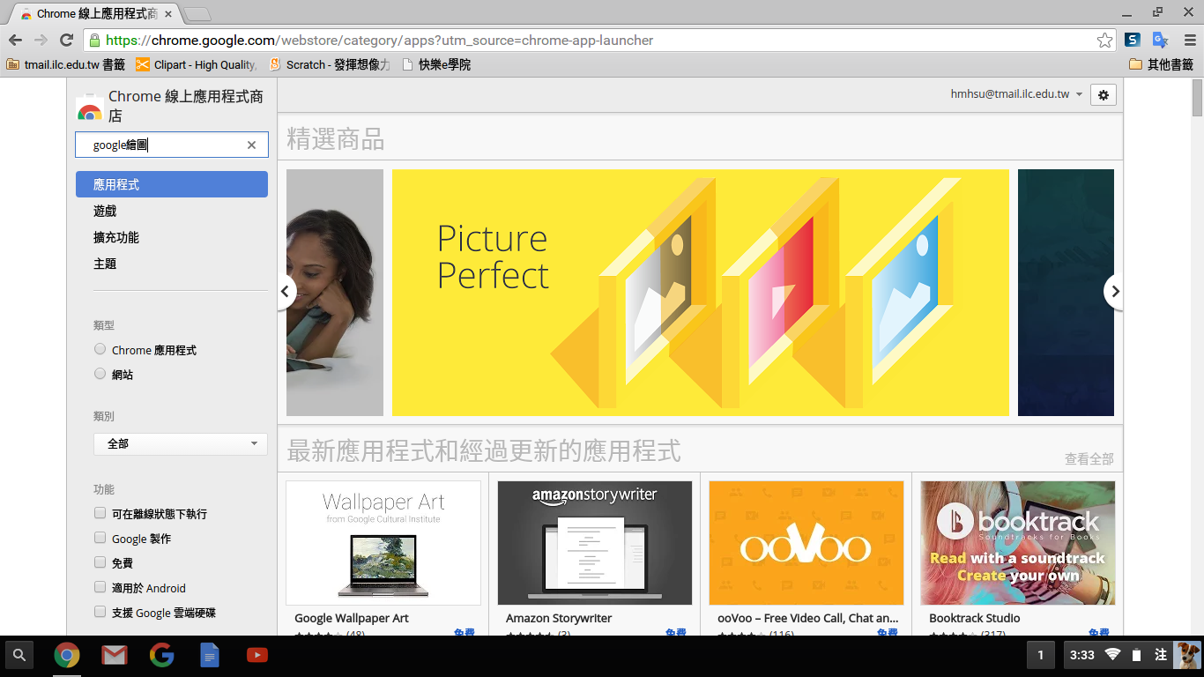

輸入「Google繪圖」後按。。

Slide 6
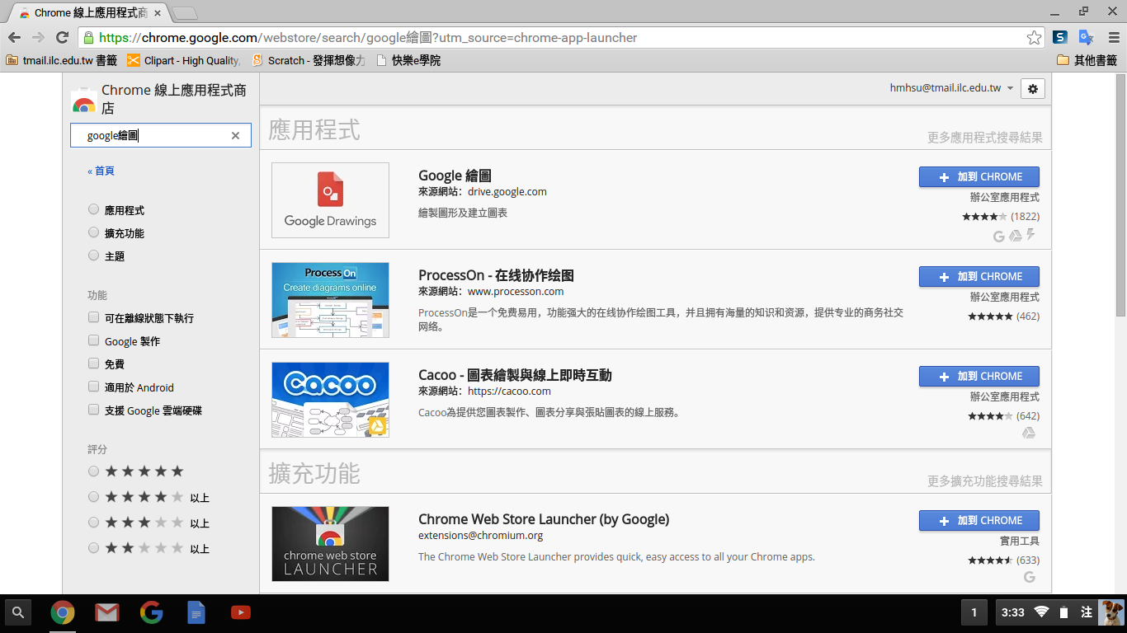

點選「加到Chrome」

Slide 7
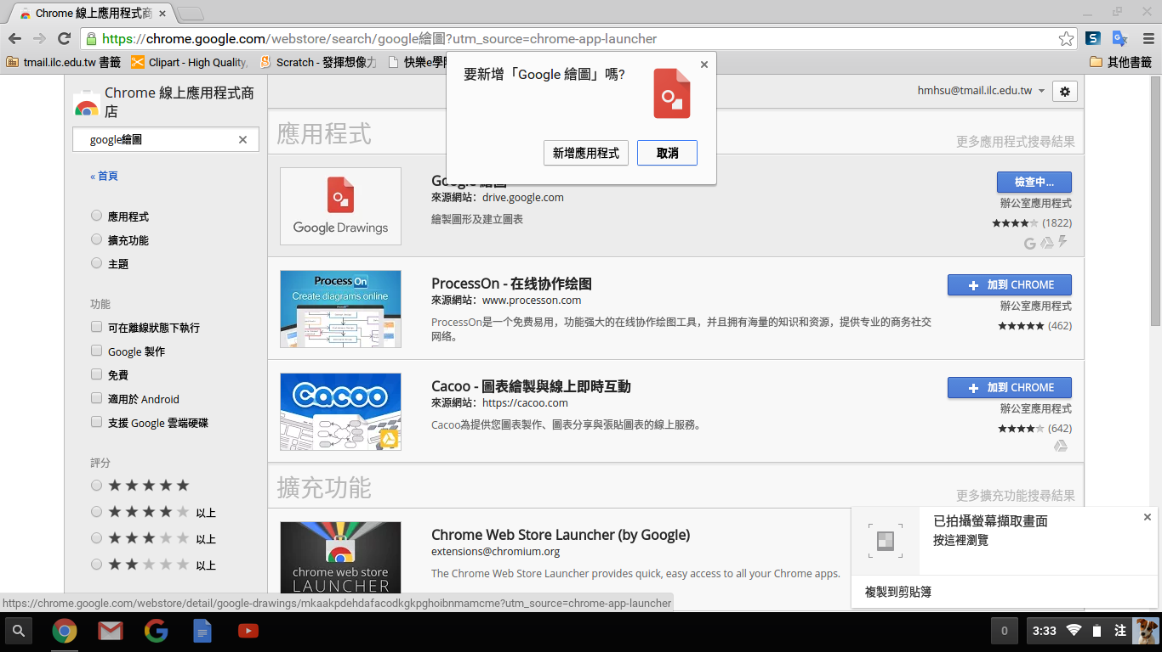

點選「新增應用程式」

Slide 8

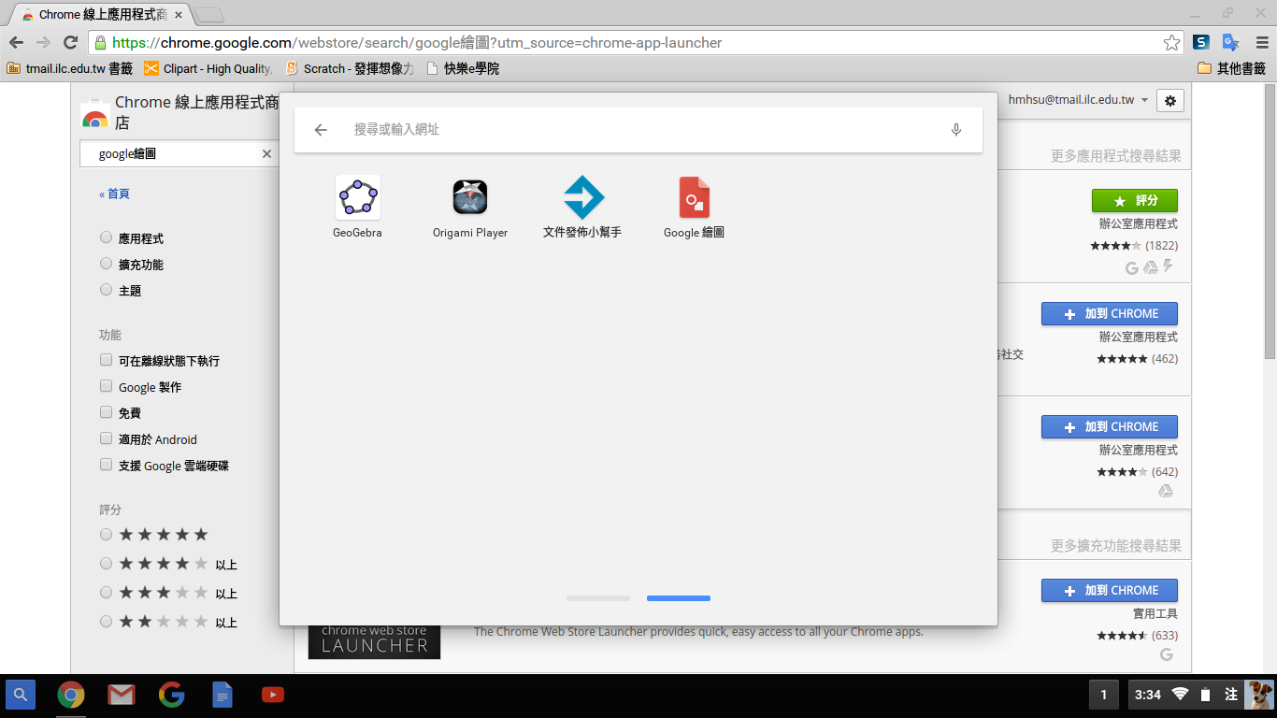
安裝完成

